Slide 1
《智能家居概论》配套 ppt
第3章 智能家居基础
主编 罗汉江、束遵国

Slide 2
主要内容 CONTENTS
3.1 通信技术概述
3.2 有线通信技术
3.3 短距离无线通信技术
3.4 长距离低功耗无线通信技术
3.5 其他无线通信技术
3.6 智能家居互联网接入技术
3.7 本章小结

Slide 3
3.1通信技术概述
3.1.1 有线通信技术
早期的智能家居的有线通信技术并非独立发展，大多是从工业控制转变而来，在智能家居进行新的应用。采用有线通信的控制控制方式具有许多优点，比如安全稳定，通信和控制受环境的干扰小，数据传输速率较快等特点。但同时它也具有许多缺点，比如方案整体设计要求高，线路铺设工程费用高，周期长。智能家居控制系统一旦建立，后期拓展和改动比较困难，灵活性差。总体而言，有线通信的方式在智能家居发展初期使用较多，但未来的发展趋势是无线网络逐渐增多，有线和无线以互补的方式并存于智能家居系统中。

Slide 4
3.1.2 无线通信技术
智能家居中的无线通信技术主要包括无线电通信、红外通信和光通信等多种形式。其中无线电通信最为广泛，它利用电磁波信号在自由空间传播的特性进行信息交换。无线通信相对于有线而言，一般不需要通信的有线介质。无线通信采用数字化通信技术，也就是一种用数字信号0和1进行数字编码传输信息的通信方式。 该方式通常由用户设备、编码和解码、调制和解调、加密和解密、传输和交换设备等组成。当无线信号在空中传播时，无线信号的强度会随着传播距离的增加而衰减。此外，有用的无线信号还会受到环境噪声和其它同频段信号的干扰。为保证无线通信的质量，解决时空可变造成的不稳定性等问题，无线通信一般需要设计复杂的数字调制解调技术。

Slide 5
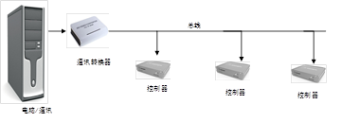
3.2有线通信技术
3.2.1 现场总线技术
RS-485从严格意义上讲并不是一个完整的总线技术标准，因为该标准仅仅定义了物理层和链路层的通信标准，所以说算是比较初级和原始的总线架构。但RS485总线技术简单，设计容易，实现方便，成本及维护费用较低，因此RS-485总线应用非常广泛。
智能家居485总线拓扑图

Slide 6
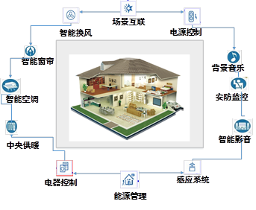
3.2.1 现场总线技术
KNX（Konnex）是智能家居和楼宇控制领域唯一的开放式国际标准，它由欧洲三大总线协议EIB、BatiBus和EHSA合并成立的Konnex协会在1999年5月提出。其中EIB为欧洲安装总线(EIB-European Installing Bus)，它是一个在欧洲占主导地位的楼宇自动化(BA)和家庭自动化(HA)总线标准。EIB 网络是一个完全对等的网络，所有接入网络的设备都具有相同的地位。它最早由 Siemens和ABB 等一些知名企业首先提出。
智能家居KNX结构示意图

Slide 7
3.2.2 电力载波技术
电力载波通信技术PLC（Power Line Communication），是指利用现有家居电力供电线路，通过载波方式将模拟或者数字信号进行高速传输的技术。使用PLC技术，不需要重新布线，具有高可靠性、低成本的特点，可以用于智能家居、智能小区、自动抄表系统、监控及监测系统、集群式防盗报警系统、故障检测、控制系统和一些专网应用等。
X10是一种国际上通用的智能家居电力载波协议。X10有着古老的历史，它最早由总部设在苏格兰的Pico电子工程公司在20世纪70年代进行开发。后来Pico的工程师迁移到纽约，据说X10协议的突破在工程师经历9次失败时，在第10次获得突破性进展，故此得名。
PLC-BUS由位于荷兰阿姆斯特丹的ATS电力线通信有限公司研发，它重新定义了家庭内部高可靠、低成本智能灯光控制的新标准，并拥有多项X10所不能比拟的优势，在欧洲家居领域的市场占有率较高。

Slide 8
3.3短距离无线通信技术
特性 种类 | 工作频段 | 传输速率 | 最大功耗 | 最大功耗 | 链接数倍数 | 安全性 | 主要用途
Zigbee | 2.4GHz | 0.25Mbps | 1-3mW | 点到多点 | 65536 | 中等 | 家庭网络控制网络、传感器网络
红外 | 820nm | 16Mbps | 几mW | 点到点 | 2 | 高 | 近距离可见传输、智能家居
HomeRF | 2.4GHz | 2Mbps | 100mW | 点到多点 | 127 | 高 | 家庭无线局域网
蓝牙 | 2.4GHz | 732.2kbps | 1-100mW | 点到多点 | 7 | 高 | 个人网络、智能家居
Wi-Fi | 2.4GHz | 54Mbps | 10-500mW | 点到多点 | 256 | 中等 | 家庭、商用局域网

Slide 9
3.3短距离无线通信技术
工作频段 | ISM频段，2.402GHz-2.480GHz
双工方式 | 全双工，TDD时分双工
业务类型 | 支持电路交换和分组交换业务
数据速率 | 1Mbps-24 Mbps
非同步信道速率 | 非对称连接723.2Kbps/57.6 Kbps，对称连接433.9 Kbps
同步信道速率 | 64 Kbps
功率 | 美国FCC要求<0dbm(1mw)，其他国家可扩展为100mw
跳频频率数 | 79个频点/1MHz
工作模式 | PARK/HOLD/SNIFF
数据连接方式 | 面向连接业务SCO，无连接业务ACL
纠错方式 | 1/3FEC,2/3标FEC，ARQ
鉴权 | 采用反应逻辑算术
信道加密 | 采用0位、40位、60位加密
语音编码方式 | 连续可变斜率调制CVSD
发射距离 | 在10cm-300m之间
3.3.1 蓝牙技术
蓝牙（Bluetooth）是一种低成本、低功率、短距离无线连接技术标准，最早在1994年由爱立信公司率先提出。1998年5月，世界知名企业如爱立信（Ericsson）、诺基亚（Nokia）、东芝（Toshiba）、国际商用机器公司（IBM）和英特尔（Intel）成立蓝牙特别兴趣小组，共同推出蓝牙计划。
蓝牙的主要技术参数

Slide 10
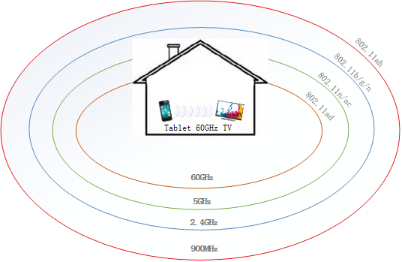
3.3.2 WiFi技术
Wi-Fi技术标准在1997年发布802.11第一代标准，传输速度在1Mbps左右，到第五代802.11ac，通信速率已经达到1Gbps以上，期间经历了近十几年时间，主要有IEEE802.11a、IEEE802.11b、IEEE802.11g、IEEE802.11n和IEEE802.11ac、IEEE802.11ad等，其工作频率如图3-4所示。一般而言，工作频率越高，数据传输速度越大，但穿墙能力越弱。
WiFi版本工作频率示意图

Slide 11
3.3.2 WiFi技术
标准版本 | 802.11a | 802.11b | 802.11g | 802.11n | 802.11ac | 802.11ad
发布时间 | 1999 | 1999 | 2003 | 2009 | 2013 | 2013
工作频段 | 5GHz | 2.4GHz | 2.4GHz | 2.4、5GHz | 5GHz | 2.4/5G/60G
传输速率 | 54Mbps | 11Mbps | 54Mbps | 600Mbps | 433Mbps/ 867Mbps | 4.6G-7G
编码类型 | OFDM | DSSS | OFDM、DSSS | MIMO-OFDM | MIMO-OFDM | OFDM+单载波调制
信道宽度 | 20MHz | 22MHz | 20MHz | 20/40MHz | 20/40/80/160MHz | --
天线数目 | 1x1 | 1x1 | 1x1 | 4x4 | 8x8 | 10 x10
覆盖距离（室内） | 30m | 30m | 30m | 70m | 30m | <5m
WiFi在智能家居应用中的联网方式，目前主要采用集中式的方式。在这种组网方式中，智能路由器担当了网关的功能，所有嵌入WiFi模块的智能家居设备，都连接到智能路由器中。智能路由器能够连接互联网，从而可以通过路由器连接到外网中。
Wifi 802.11系列参数

Slide 12
3.3.3 ZigBee技术
ZigBee（又称紫蜂）技术是一种基于IEEE802.15.4的通信协议的短距离无线通信技术，其中IEEE802.15.4处理低级MAC层和物理层协议，而Zigbee协议对网络层和API进行了标准化。ZigBee技术旨在建立一种低速率、低功耗的个域网（LRWPAN，Low Rate Wireless Personal Area Network），主要特征是近距离、低功耗、低成本、低传输速率。ZigBee支持星型、树型和网状网的组网，形式多样，可以应用于智能家居、工业监控、传感器网络等领域。
版本名称 | Zigbee04 2004 ZiZigbee04 | Zigbee06 | Zigbee07 | Zigbee07
发布时间 | 2004.12 | 2006.12 | 2007.10 | 2007.10
指令集 | 无 | 无 | Zigbee | Zigbee Pro
无线射频标准 | 802.15.4 | 802.15.4 | 802.15.4 | 802.15.4
地址分配 | 无 | CSKIP | CSKIP | 随机
网络拓扑 | 星状 | 树状、网状 | 树状、网状 | 网状
大网络 | 不支持 | 不支持 | 不支持 | 支持
自动跳频 | 是，3信道 | 否 | 否 | 是
PANID冲突决策 | 支持 | 否 | 可选 | 支持
数据分割 | 支持 | 否 | 可选 | 可选
多对一路由 | 否 | 否 | 否 | 支持
高安全 | 支持 | 支持，1密钥 | 支持，1密钥 | 支持，多密钥
支持节点数目 | 少量节点 | 300个以下 | 300个以下 | 1000个以上
应用领域 | 消费电子 | 智能家居 | 智能住宅 | 智能家居、商业
Zigbee04- Zigbee07版本比较

Slide 13
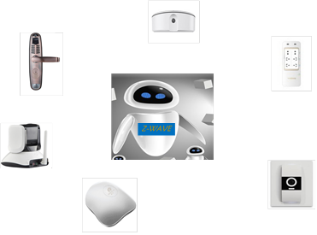
3.3.4 Z-wave技术
Z-wave是专门针对智能无线家居(Intelligent Wireless Home)应用开发的一种短距离无线通信技术，它由丹麦的芯片和软件开发商Zensys公司开发。2005年1月，Zensys公司与其他60多家厂商在CES（Consumer Electronics Show）大会上宣布成立Z-Wave联盟（Z-Wave Alliance），目前已有160多家公司加入。Z-wave联盟虽然没有ZigBee联盟强大，但是Z-wave联盟的成员均在智能家居领域有现行产品，联盟成员覆盖全球各个国家和地区。此外，随着国际大公司如思科（Cisco）、英特尔（Intel）和Microsoft等公司的加入，确保了Z-wave在智能家居的地位，目前Z-Wave在欧美普及率比较高。
Z-Wave在智能家居应用示意图

Slide 14
3.4长距离低功耗无线通信技术
技术名称 | 发表年份 ZiZigbee04 | 频段 | 最大传输距离 | 传输速率
NB-IOT | 2016 | GSM/LTE | 20km | 28-64kbps
LoRa | 2015 | Sub-Ghz | 3-15km | 0.3-27kbps
Sigfox | 2012 | Sub-Ghz | 3-50km | 100bps
RPMA | 2008 | 2.4G | 4km | 8-8kbps
Wifi HaLow | 2016 | Sub-Ghz | 1km | 100kpbs
低功耗广域网LPWA技术比较

Slide 15
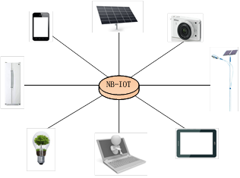
3.4.1 NB-IOT技术
NB-IOT主要技术特点：
1）低功耗：在低功耗智能家居设备中，尤其是需要安装电池的智能设备
2）高覆盖：NB-IoT室内覆盖能力及穿透能力较强，比LTE提升20dB增益
3）强连接：NB-IoT能够提供比现有无线通信技术50-100倍的接入设备数
4）成本低：随着NB-IoT应用的推广，未来NB-IoT模组成本有望降至5美元之内。
5）通信距离和数据传输速率：NB-IoT通信距离在1-20公里
NB-IOT应用示意图

Slide 16
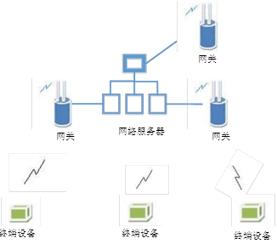
3.4.2 LoRa技术
LoRa技术是美国SemTech公司研发的一种低功耗广域网络LPWA的技术。SemTech公司是高质量模拟和混合信号半导体产品的领先供应商，该公司在2013年8月发布了新型的基于1GHz以下的超长距低功耗数据传输技术（Long Range，简称LoRa）的芯片，其接收灵敏度达到了惊人的-148dBm与同类芯片相比，最高的接收灵敏度改善了20dB上。LoRa技术具有成本低、通信距离远、低功耗、安全性高等特点。尤其在于LoRa使用的是一种异步通讯协议，不仅在处理干扰、网络重叠、可伸缩性等方面具有优势，而且在耗电方面大大增加了利用电池供电设备的使用寿命。
LoRa组网示意图

Slide 17
3.4.3 Sigfox技术
Sigfox技术来自于2009年成立的一家法国的全球物联网运营商公司。Sigfox建立的网络使用UNB（Ultra Narrow Band）超窄带技术，每秒只能处理10到1000比特的数据，但低功耗是该技术显著的特点，其双向通信连接的耗电功率为100微瓦，仅为一般移动电话通信消耗功率的50分之一（移动电话通信消耗功率一般约为5000微瓦）。
数据传输每天每个设备节点发送140条消息，每条消息12个字节（96位），无线数据传输速率为100bps。Sigfox工作在ISM免费频段，在欧洲使用868MHz，在美国使用915MHz。Sigfox通信距离在农村地区大约30-50km，在城市中常有更多的障碍物和噪声距离可能减少到3-10km之间。Sigfox网络是基于星型连接的可扩展性好、容量高的网络，具有非常低的能源消耗，同时保持简单和易于部署的特点。

Slide 18
3.5 其他无线通信技术
3.5.1 UWB技术
UWB（ultra wideband）技术是一种超宽带无线通信技术，UWB的工作频段范围从3.1 GHz到10.6GHz，使用1GHz以上带宽，其传输距离通常在10m以内，使用1GHz以上带宽，通信速度可以达到几百Mbps以上。UWB并非采用常用的载波通信，而是利用纳秒至微微秒级的非正弦波窄脉冲传输数据，适用于高速、近距离的无线个人通信。在智能家居中，可以实现短距离的高速数据传输，并能够应用于室内定位。

Slide 19
3.5.2 RFID技术
RFID（Radio Frequency Identification）技术，又称为射频识别技术，最早源于二战时期飞机雷达探测技术，并于20世纪80年代发展起来的一种自动识别技术。RFID利用射频信号通过空间耦合（交变磁场或电磁场）实现无接触信息传递，对静止或移动物体进行自动识别。RFID 标签价格低廉，因此被广泛应用于智能工厂、交通运输、农业产品追溯管理、高速车辆管理收费、零售业物流配送、智能商场、图书档案管理、门禁系统等领域。在智能家居应用领域，可以用于物体及人员移动定位、食物、物品等识别与管理等。

Slide 20
3.5.3 NFC技术
NFC（Near Field Communication）近场通信技术，是一种短距离高频无线通信技术。该技术允许电子设备之间以非接触方式实现点对点之间的数据传输，其通信距离在十厘米左右。NFC技术最早由Sony和Philips（现恩智浦半导体）各自开发成功，工作频率为13.56MHz, 采用主动和被动两种读取模式，其传输速度有106 kbps、212 kbps 或者424 kbps三种。近场通信技术已经成为ISO/IEC IS 18092国际标准、ECMA-340标准与ETSI TS 102 190标准。

Slide 21
3.5.4 红外技术
红外通信技术利用红外技术实现两点间的近距离保密通信和信息转发，一般由红外发射和接收系统两部分组成。红外发射系将红外辐射源进行调制后发射红外信号，接收系统通过光学装置和红外探测器进行接收，完成通信。
红外通信技术使用红外线通信，其实是红外线也是一种电磁波，波长在750nm至1mm之间。红外线频率比微波高，但比可见光低，是一种人的眼睛看不到的光线。红外通信采用红外数据协会（IRDA）通信协议标准，采用波长在850至900nm之内红外线。
尽管红外通信技术有许多局限性，如传输距离短、对传输方向性要求高、通信角度小等缺点，但它具有通信稳定性好、保密性强、信息容量大、结构简单、成本低廉等特点，因此被广泛应用于智能家电的遥控控制等应用场景，仍然会在智能家居控制系统占据一席之地。

Slide 22
3.5.5 LIFI技术
LiFi（Light Fidelity）是一种基于光的新兴无线通信技术，结合了光的照明功能和数据通信功能。LiFi通信也称为可见光通信VLC（Visible Light Communication），随着白光发光二极管（LED）技术的发展，成为新一代无线通信技术的研究热点之一。LiFi概念最早由爱丁堡大学的德国物理学家Hardal Hass教授在2011年10月提出，并首次将“VLC”称为“LiFi”。经过多年的努力，Harald Hass教授逐步将Li-Fi概念从实验室的理论变成了现实中的产品。新的LiFi 产品，体积更加小巧，双向传输速率达到40Mbps，并且能够在非直接光源，如光源背向或侧向的环境中实现可靠数据传输。

Slide 23
3.6智能家居互联网接入技术
3.6.1 智能家居+互联网
智能家居是物联网的一种具体应用形式，而物联网又称为IOT（Internet of Things）。正如物联网一样，笔者认为智能家居既是一个局域网络（将智能家居范围内的所有智能家电组成一个局部的网络），同时又需要连接到互联网上去，才能充分实现智能家居智能化的优势。

Slide 24
3.6.2 6LowPAN技术
6LowPAN（IPv6 over Low power Wireless Personal Area Networks）技术是基于IEEE802.15.4标准和IPv6（Internet Protocol Version 6）将低功率无线个域网（Low power Wireless Personal Area Networks）连接到互联网中技术。
IEEE 802.15.4标准主要针对低速率、低功耗的小型嵌入式传感器设备，并能够使设备使用干电池供电连续工作1年以上。IEEE802.15.4 标准是可扩展性的协议标准，规定了物理层（PHY）和媒体访问控制（MAC）层标准，网络层及应用层等可以根据实际需要，进一步开放设计。如Zigbee技术就是一种基于IEEE802.15.4标准开发的短距离无线通信技术。

Slide 25
3.6.3 Thread技术
Thread技术简介：
尽管在智能家居领域的短距离无线通信技术上，已经有蓝牙、Zigbee、Z-wave和Wifi等技术，并且各自占有一定市场和产品，但随着智能家居的发展需要，各种技术都有一定不足。除了Z-Wave之外，其它技术并非专门为智能家居而设计，但Z-Wave暂时还没有ZigBee联盟强大，其市场占用率和影响力有待加强，并且不是基于IP的协议。各种技术中，唯有WiFi可以直接连接到互联网，适合高速传输大量的数据，但它的功耗较大。蓝牙功耗较低，并且蓝牙4.2提出支持IPv6和6LoWPAN，蓝牙的IP支持奠定了基础，不过能够组成网状网的协议仍未得到广泛的应用。
Thread协议结构：
Thread协议主要由6LoWPAN、IPV6/IP routing和UDP三部分组成。而整个Thread建立在IEEE 802.15.4MAC和硬件物理层的基础上。

Slide 26
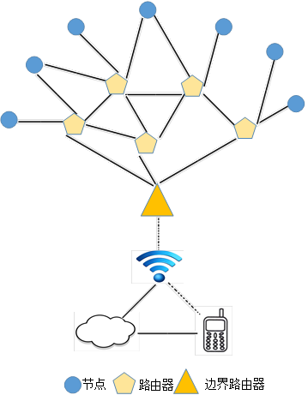
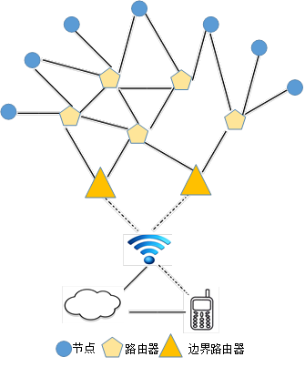
3.6.3 Thread技术
Thread组网示意图
Thread组网示意图1

Slide 27
3.7 本章小结
本章主要介绍了智能家居的通信与组网技术，包括智能家居的有线通信技术和无线通信技术。有线通信技术主要介绍了现场总线技术、电力载波技术等。无线通信技术包括短距离无线通信技术，如蓝牙技术、Wifi技术、ZigBee技术、Z-wave技术等。长距离低功耗无线通信技术主要介绍了NB-IOT技术、LoRa技术和Sigfox技术。此外，还介绍了智能家居用到其他一些无线通信技术，如UWB技术、NFC技术、RFID技术和LIFi光通信技术。在本章的最后，我们介绍了智能家居接入互联网的技术，如6LowPAN技术和Thread技术。
智能家居通信与组网技术是关键的技术之一，技术种类多，这与智能家居应用的多样性有关系，也与智能家居的逐步发展和市场的形成有关。众多技术的采用，尽管满足了应用与市场的需要，但也造成了标准不统一的问题，以及需要互联互通满足构造智能家居系统的需要。这部分内容，将在下章进行介绍。

Slide 28
Thank You!
谢谢使用，敬请批评指正！
联系方式：
邮箱：luo.hj@foxmail.com

